Slide 1
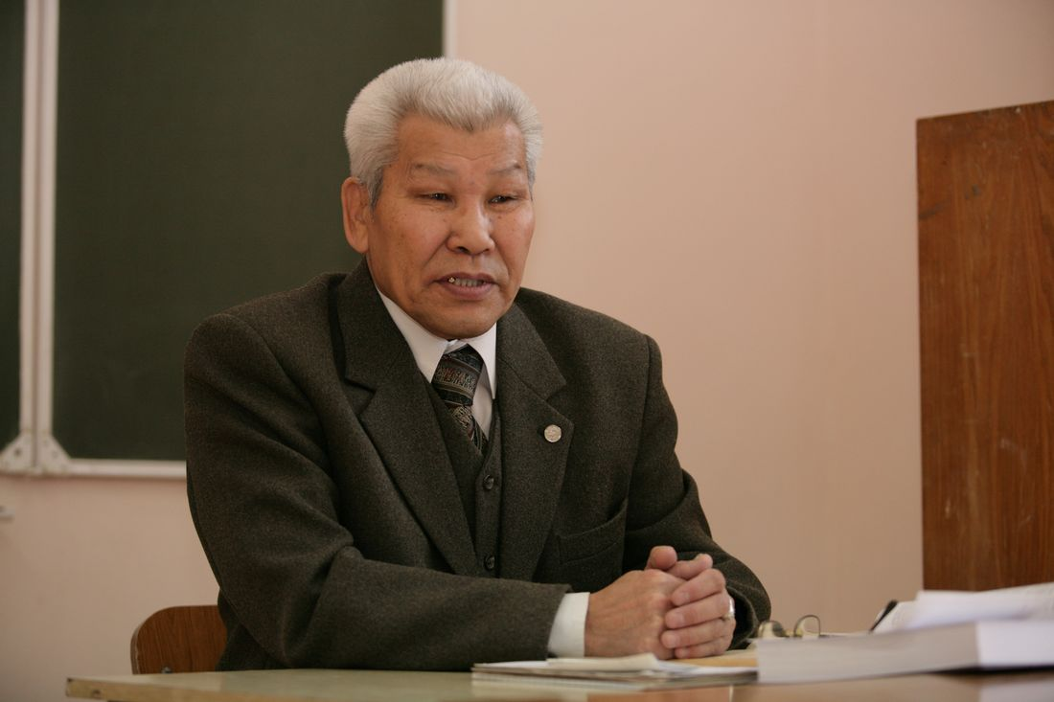
Бадмаев Андрей Васильевич 1939-2020

Slide 2
Советский и российский литературовед, кандидат филологических наук, член Союза писателей России, заслуженный деятель науки РК, почётный работник высшего профессионального образования России, знаток ойратской письменности.
Бадмаев А. В. родился 2 марта 1939 года в хуторе Попов Тормосиновского района Волгоградской области. По окончании средней школы в Алтайском крае, в 1957 году он вернулся на родину. В этом же году он поступил на учебу в Ставропольский пединститут. В 1962 году окончил калмыцкое отделение филологического факультета данного института и получил специальность учителя калмыцкого, русского языка и литературы.

Slide 3
С 1962 по 1963 годы Бадмаев А. В. обучался в аспирантуре Института Востоковедения АН СССР, в г. Москве (ИВ АН СССР). Затем были годы службы в рядах Советской Армии. Однако Андрей Васильевич продолжил учебу в аспирантуре ИВАН АН СССР. Свою научную деятельность он начал в качестве старшего научного сотрудника-заведующего сектором литературы Калмыцкого научно-исследовательского института языка, литературы и истории, где трудился с 1967 по 1974 годы. В этот период он исследовал проблемы развития калмыцкой дореволюционной литературы.
В 1969 году Бадмаев А. В. защитил кандидатскую диссертацию по теме «Ранние памятники ойратско-калмыцкой литературы (ХVII-ХVIII вв.)» в Институте Востоковедения АН СССР. А через год Решением совета Института ему присуждена ученая степень кандидата филологических наук. В диссертации Андрей Васильевич предпринял попытку проследить общий путь литературного процесса в дореволюционной Калмыкии, выявить истоки его и показать многообразие памятников письменности «Тодо үзүг», хранящихся в рукописных Фондах СССР (г. Ленинград) и МНР (Улан-Батор).
В 1969 году он составил и издал сборник «Калмыцкие историко-литературные памятники в русском переводе», являющийся пособием для изучающих памятники старомонгольской и калмыцкой литературы. В настоящее время данный сборник стал библиографической редкостью. Благодаря исследованиям и трудам Бадмаева А. В. стало возможным изучение «Тодо бичг» в школах Калмыкии, а сегодня проводятся республиканские олимпиады по «ясному письму», школьники пишут научно-исследовательские работы. За время своей деятельности ученый написал более 100 научных статей, а также подготовил и издал научно-популярные книги.
Невозможно переоценить вклад этого выдающегося калмыцкого учёного в развитие не только высшего образования и науки, но и в возрождение и изучение старокалмыцкой письменности, сохранение памятников духовной культуры.

Slide 4
Основные научные труды
Роль Зая-Пандиты в истории духовной культуры калмыцкого народа (1969 г.);
Сборник «Калмыцкие историко-литературные памятники в русском переводе» (1969 г.);
«Практический самоучитель старокалмыцкой письменности» (1971 г.);
«Калмыцкая дореволюционная литература» (1975, 1984 гг.);
«История калмыцкой литературы» (1981 г.);
Сарин Герл: Хальмг литературин дурсхлмуд (XIII-ХХ зун җилмүдин эклц);
«Зая-Пандита: Списки калмыцкой рукописи», «Биография Зая-Пандиты», сочинение «Услада слуха» («Чикнә хуҗр») Харамба Боован Бадмы, «Лунный свет» (1984 г.);
«Оюни зул» (1998 г.);
Лунный свет: Калмыцкие историко-литературные памятники (2003 г.).

